Slide 1

Bodemregels in het omgevingsplan
Jolanda Wiers – Omgevingsdienst Zuid-Holland Zuid (OZHZ)

Slide 2

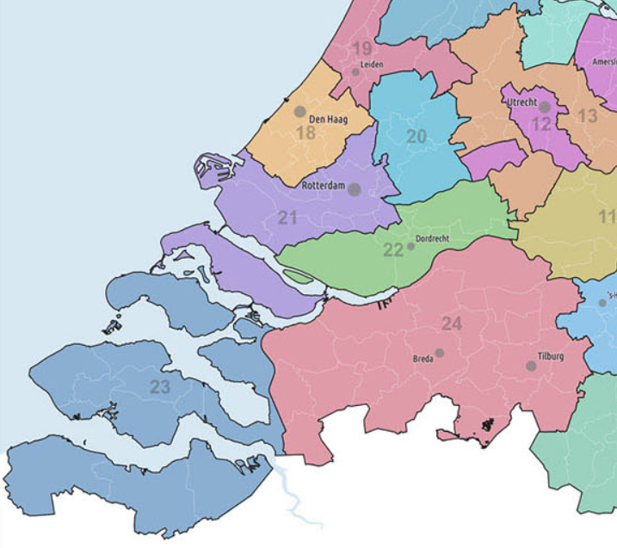
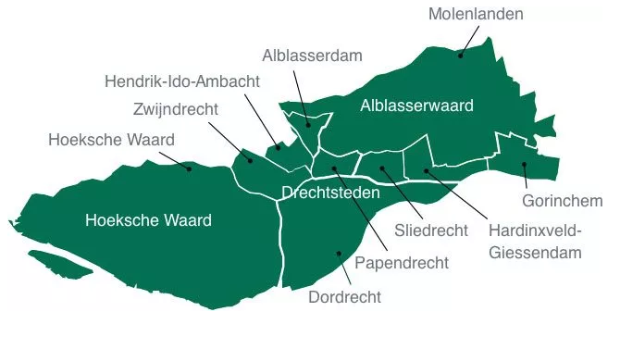
Wijziging omgevingsplan Alle gemeenten regio ZHZ ------regionaal beleid--------
ODWH
ODH
ODMH
DCMR
OZHZ
m-w-Brabant
Zeeland
7 Drechtsteden: een bijzonder samenwerkingsverband

Slide 3



Waarom bodemregels in omgevingsplan?
1) Update
Beleidsvernieuwing:
2) Omgevingswet (instructie Rijk: Bkl + bruidsschat en Provincie: ZHOV)
3) Ontwikkelingen (bv. uitvoer VTH-taken, wet BRO, Lood* en PFAS*)
4) Voorbeschermingsregels - januari 2024 (binnen 1,5 jaar nieuwe regels)
*PS: Omgevingswet bedacht in periode 2011-2018

Slide 4
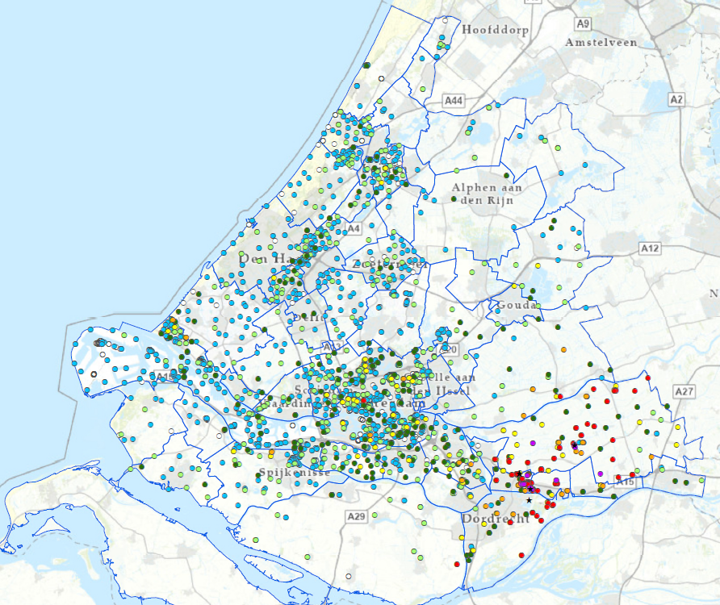
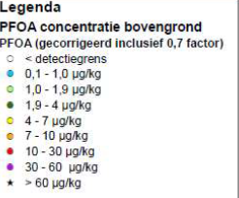
Waarom is PFOA voor ZHZ belangrijk? PFAS verwachtingskaart
PFOA in grond Zuid-Holland - Onderzoeksresultaten
Voorbeeldtekst
Brondocument: “Bodemverwachtingskaart PFOS en PFOA Zuid-Holland” (PZH, publicatie verwacht 2024)

Slide 5



Wie begint en hoe doe je dat?
Wie heeft de behoefte? Wie heeft de kennis? Wie kan dit? Hoe?
Stap 1: Groslijst 2022 door OZHZ (eerst doen, dan daadkracht)
Op basis van: Bodembeheernota 2010; signalen markt, VTH, gemeenten en PZH; Bkl; bruidsschat en
alle afwegingsruimte in Ow (juridische frames, www.samendedieptein.nl).

Slide 6
Beleid, visie en regels
We zijn begonnen met regels gemaakt vanuit de werkvloer……..
Beleid en visie was veranderd door de Omgevingswet.
Gemeente had dus weinig beleid en visie.
Omgevingsvisie en beleid
verankering in visie
Omgevingsplan (bodemregels)
-> Gemeente mag ook beleid/visie aanpassen nav vaststelling regels

Slide 7
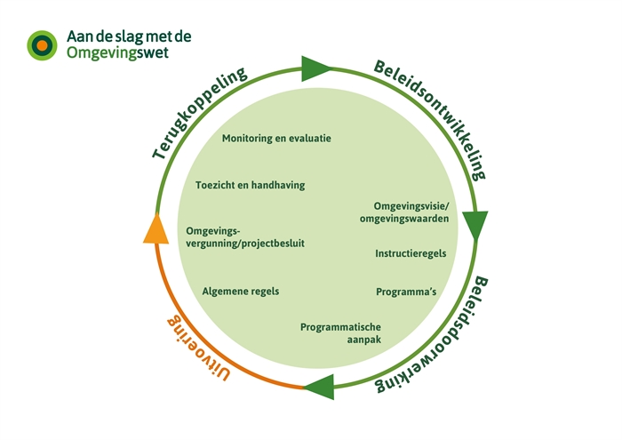
Beleidscyclus Omgevingswet
visie
beleid
programma
regels
Beleid en visie was veranderd door de Omgevingswet.
We begonnen met regels maken

Slide 8
Wat zijn de doelen van de regels?
Visie gemeenten (elke gemeente eigen visie)
bv:
een duurzaam veilige en gezonde fysieke leefomgeving en een goede omgevingskwaliteit
het waarborgen van een leefbare en duurzame gemeente
het verbeteren van de bodem- en waterkwaliteit in de gemeente
Beleidsdoelen (Ow):
Beschermen en gebruik bodem in balans.
Een gezonde en veilige leefomgeving.
Zuinig gebruik van energie en grondstoffen.

Slide 9
Beleidskeuzes ZHZ bij regels
Ontwikkelingen Continuïteit
Milieu beschermen Gezondheid Ecologie Veiligheid
Duurzaamheid Maatschappij (voorkomen onrust)
Heldere en eenvoudige regels Minder regels
Apparaatskosten (efficiënt werken) Kwaliteit

Slide 10
Proces (voorbeschermings)regels
Stap 1: Groslijst (afweging alle regelruimte bodem) 2022
Stap 2: Uitwerking Voorbeschermingsregels 2023 en Omgevingsplanregels 2023-2024
Stap 3: Participatie en ontwerp ter inzage, zienswijzen beantwoorden: aug 2024 – dec 2025
Stap 4: Vaststelling gemeenteraad: juli 2025-dec 2025
Stap 2-4: toepasbare regels DSO/ publicatie via Omgevingsloket of TAM 2024-2025

Slide 11
Zijstap
Extra aandacht voor PFAS (bestuurlijk gevoelig):
Hergebruikbeleid PFOA-houdende grond (updaten beleid 2018 ivm nieuwe normen 2021)
Omgevingsplanregels (raad) en 1 Beleidsregel (college)
OZHZ:
Consultatie markt en omgevingspartners mrt-nov 2023
Langs gemeenten en wethouders: zomertoer 2024 en voor Beleidsregel ook 2025

Slide 12
Stap 1 en 2: groslijst en uitwerken bodemregels
2022: Groslijst:
OZHZ (afstemmen met gemeenten en fiat vervolg)
eind 2022: start Team Bodemregels:
OZHZ en gemeente Dordrecht (2-4 pers)
2 personen die als motor fungeren 2023-2025
Eind 2022-voorjaar 2023 en eind 2023-mei 2024: uitwerken concept Omgevingsplanregels
Voorjaar 2023 – eind 2023: Voorbeschermingsregels (incl. raadsvoorstel)
Team Bodemregels
met check FLO Legal
2024-2025: Toepasbare regels voor in DSO maken:
Drechtsteden (2 regelanalisten) i.s.m. Team Bodemregels.

Slide 13
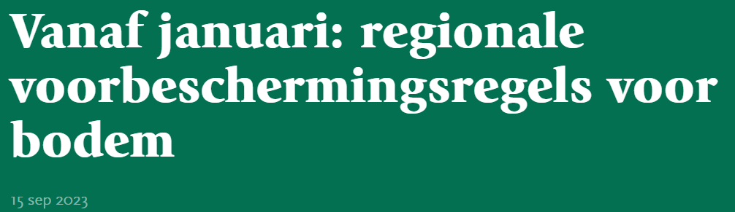
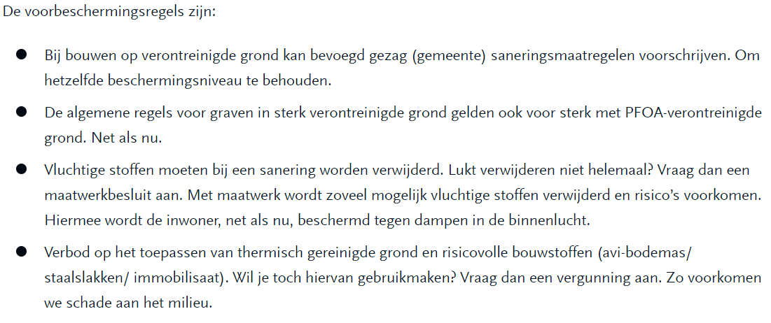


Slide 14
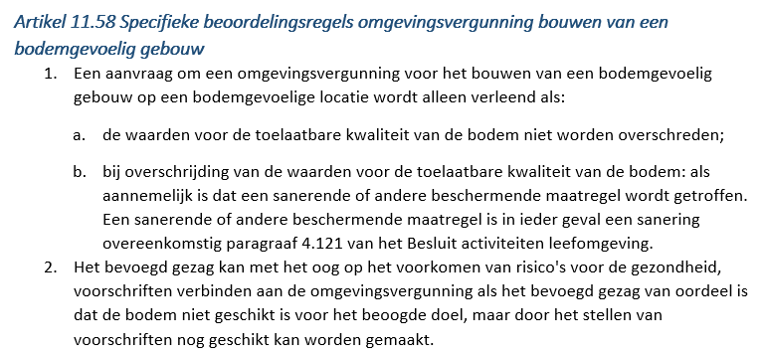
Voorbeeld van een regel in omgevingsplan
Vangnet artikel

Slide 15
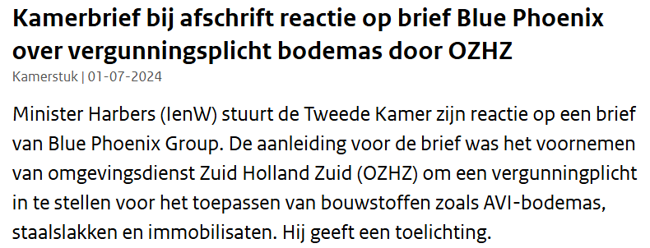
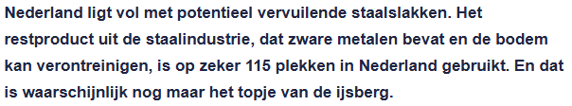
Media, pers, belanghebbenden
Pers:
Woo-verzoek !

Slide 16
Stap 3 en 4; Participatie en vaststelling
2023- okt 2024: Verder uitwerken omgevingsplanregels
Team Bodemregels
mei-dec 2024 Team bij gemeenten activeren voor verder brengen bodemregels:
Contactambtenaren bodem (afstemmen regels inhoudelijk)
Omgevingsplandeskundigen (☺ samenwerking Drechtsteden op structuur OP)
Softwaredeskundigen/ uitbesteding (publicatie STOP-TPOD / TAM-IMRO)
Deskundigen participatie en vaststelling (procedure wijziging OP)
Communicatiedeskundigen (PFAS en de rest)
bovenstaande i.s.m. Team Bodemregels

Slide 17
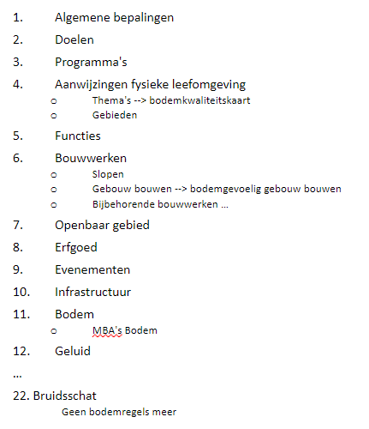
Structuur omgevingsplan Drechtsteden
Regionale structuur Drechtsteden
Nadenken over waar deze bodemregels in het omgevingsplan geplaatst moeten worden
Nummering / hoofdstukindeling aanpassen
Vergeet niet in H22 Bruidsschat de tekst in de artikelen / leden over bodem te laten vervallen

Slide 18
Procedure wijziging omgevingsplan
Fase | Acties | Onderdelen
Voorbereiding
Vooraankondiging wijziging omgevingsplan | Publicatie in gemeenteblad | Staat in hoe participatie plaatsvindt
Participatie | Welke vorm? | Participatie organiseren Verslag participatie
Werken naar ontwerp omgevingsplanwijziging | Collegevoorstel | Regeling Artikelsgewijze toelichting Motivering (+ bijlagen)
Terinzagelegging ontwerp omgevingsplanwijziging | Kennisgeving in gemeenteblad Publicatie in dso en op overheid.nl | + Werkingsgebieden/kaarten
Werken naar vaststellen omgevingsplanwijziging | Zienswijzen verwerken Toelichten aan de raad | + Verslag zienswijzen
Terinzagelegging omgevingsplanwijziging | Na vaststelling minimaal 2 weken wachten met bekendmaken Kennisgeving in gemeenteblad Publicatie in dso en op overheid.nl | Interventie Gedeputeerde Staten
(Beroep) | Inwerkingtreding 4 weken na bekendmaking (of later)

Slide 19
Stap 3 en 4: Participatie en vaststelling
aug 2024- dec 2025: Participatie en vaststelling
- presentatie, infobijeenkomst, filmpje, handreiking
- collegevoorstel, raadvoorstel, vraag en antwoord
- zienswijzen en eind 2025 ook beroep
gemeente Dordrecht bijt spits af, gevolgd door overige gemeenten
In samenwerking met
Team Bodemregels (motor beantwoorden zienswijzen)
regelanalisten Toepasbare regels (publicatie in DSO)
OZHZ (communicatie en regionale aanpak)

Slide 20
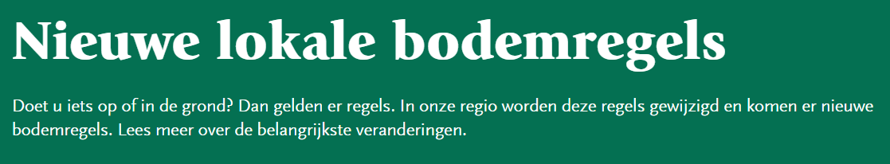
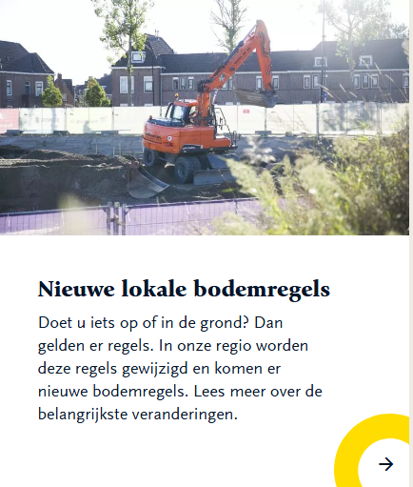

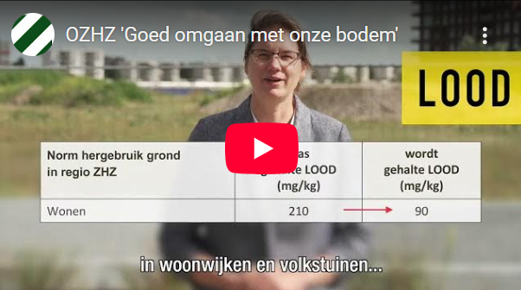
Aankondiging oktober 2024

Slide 21
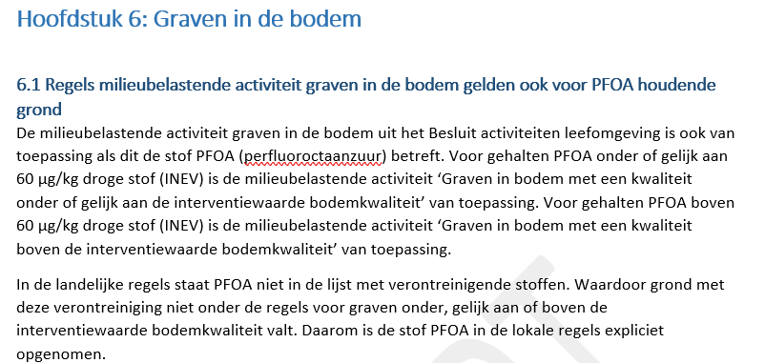

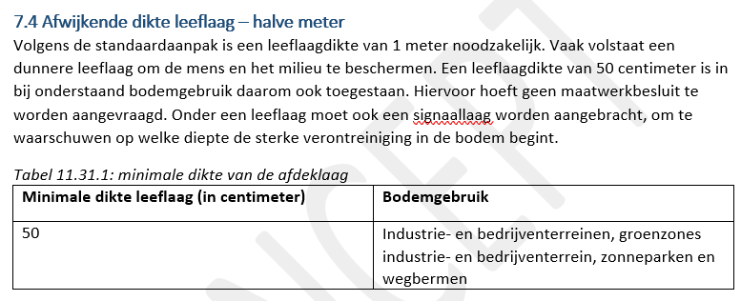
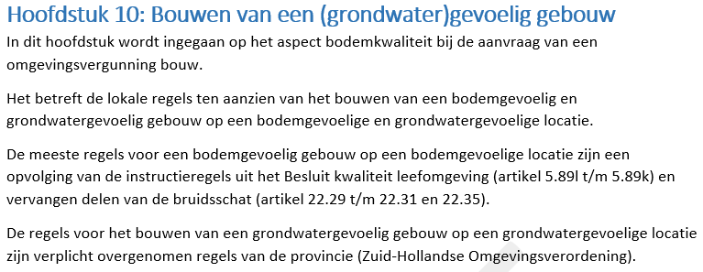
Handreiking (website OZHZ)

Slide 22
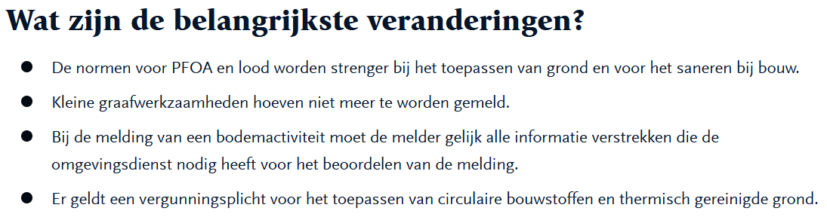
Aankondiging oktober 2024

Slide 23
Zienswijzen/ vooroverleg
PFOA graven en toepassen -> in handreiking mogelijkheden maatwerk opgenomen
Zout/chloride norm toepassen/baggeren ivm gladheidbestrijding -> onderwerp van gesprek
Foutjes in regels -> aangepast
Toepassen circulaire bouwstoffen verbod -> vergunningsplicht (nieuwe beleidsafweging)
Ook bestuurlijke druk!
! Gemeente Molenlanden: financiële waarborging bij toepassen circulaire bouwstoffen -> niet mogelijk, wat wel kan DSO vraag wie verantwoordelijk tijdens toepassing.

Slide 24

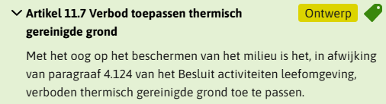
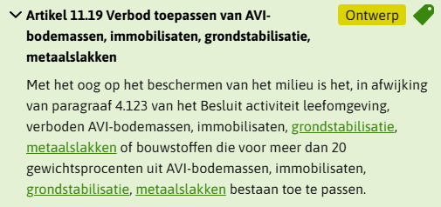
Ontwerp bodemregels ter inzage

Slide 25
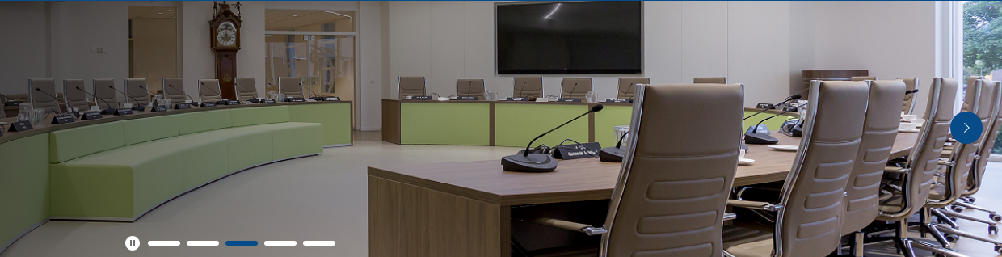
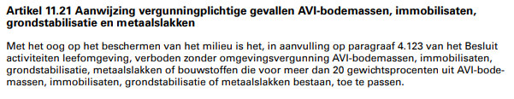
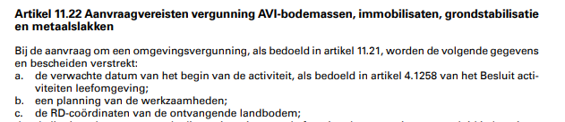
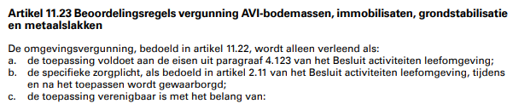
Bij de gemeenteraad
vaststelling

Slide 26
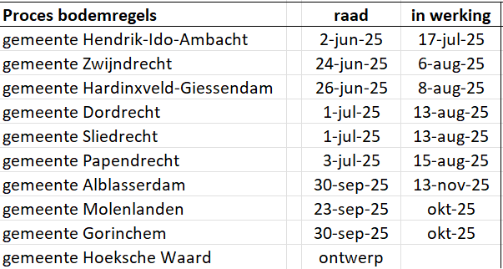
Waar staan we nu regionaal?
in Omgevingsplan
Beroep: toepassen circulaire bouwstoffen
Beleidsregel PFOA: Hendrik-Ido-Ambacht, Zwijndrecht, Papendrecht en binnenkort ook Sliedrecht, Dordrecht en Molenlanden (variant).

Slide 27
TOEPASBARE REGELS
Doorvoeren bodemregels in DSO zodat deze in het Omgevingsloket komen.
Aanvraag (informatieplicht/ meldplicht/ vergunningsplicht)
Vergunningcheck (vragenboom)
Drechtsteden maakt dit in samenwerking met OZHZ
Gemeenten kunnen deze aanpassingen van elkaar kopiëren.
We passen aanvraag aan (indieningsvereisten erin)
We doen later de vergunningscheck (te moeilijk/ te veel werk)

Slide 28
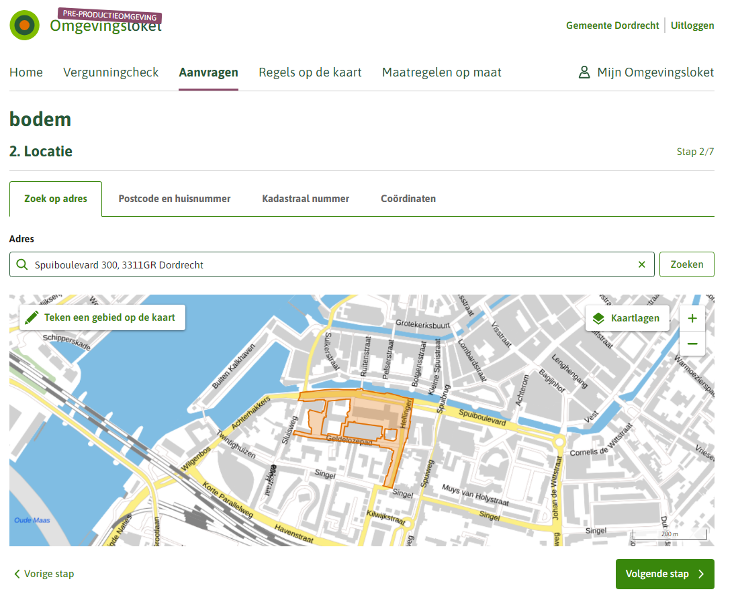

Slide 29
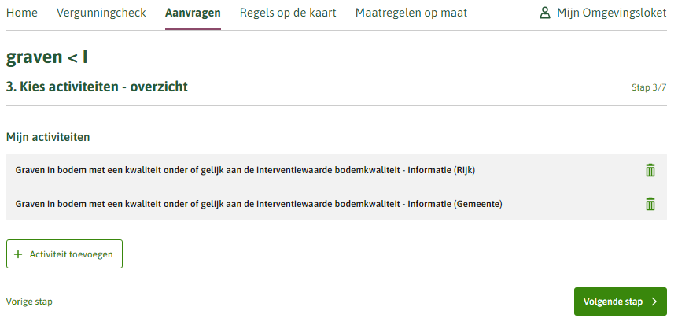

Slide 30
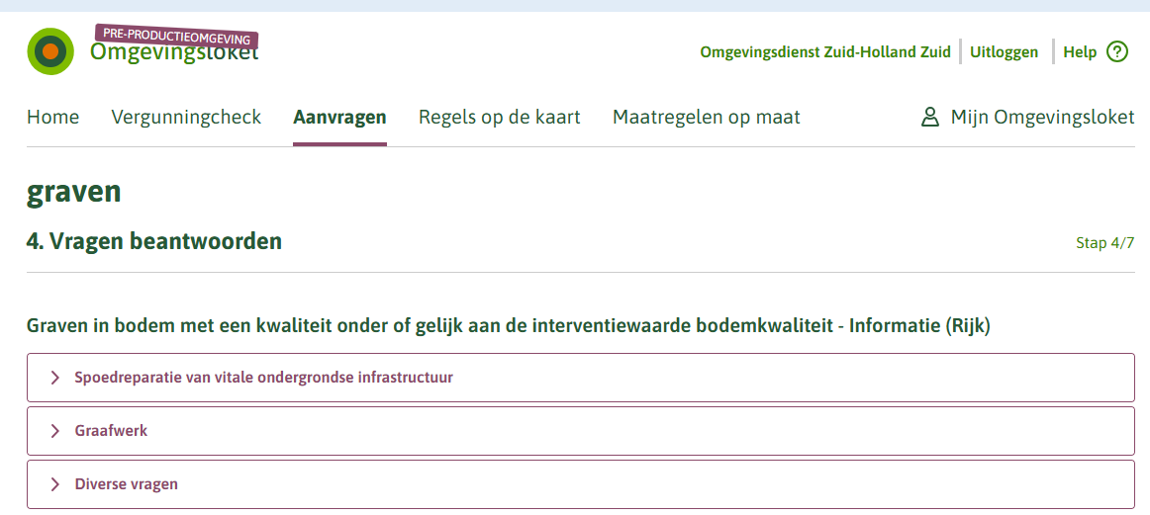
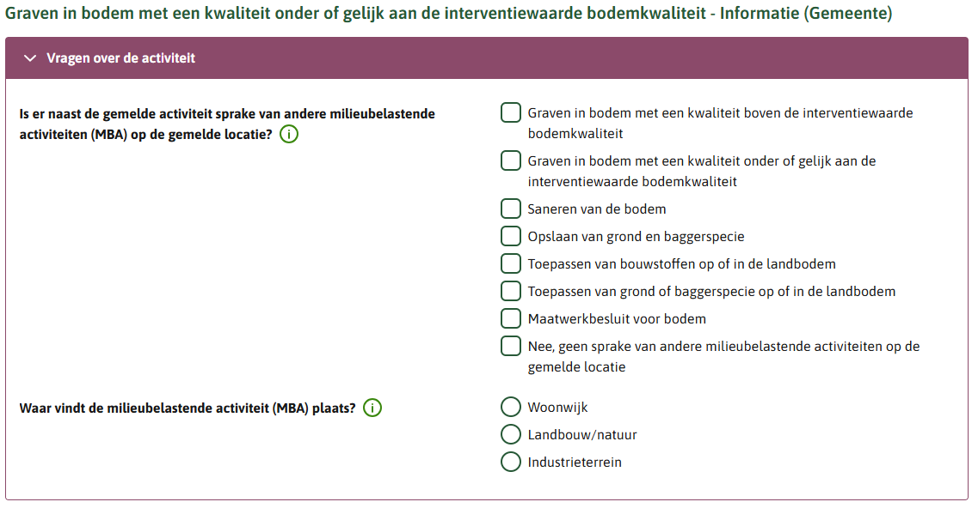

Slide 31
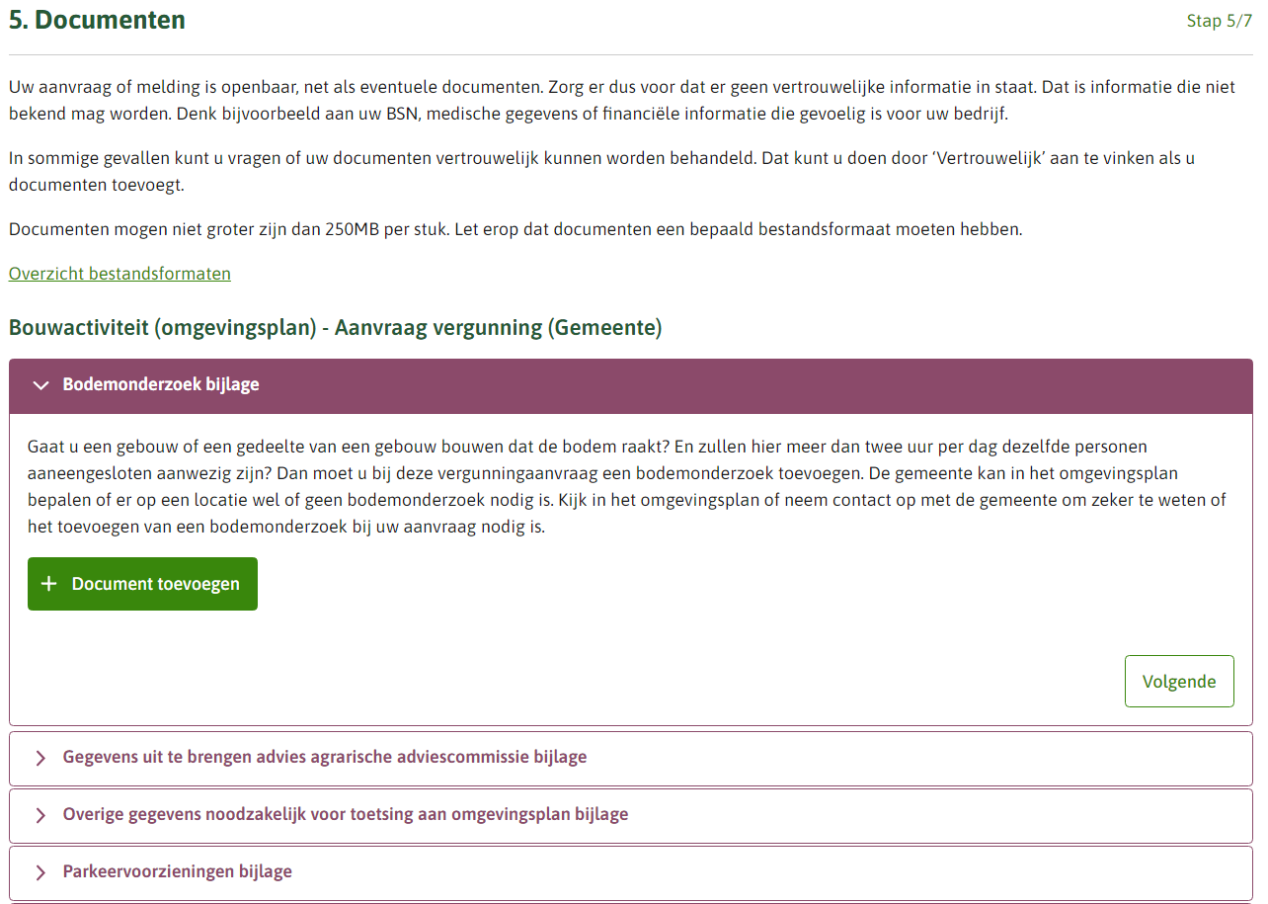
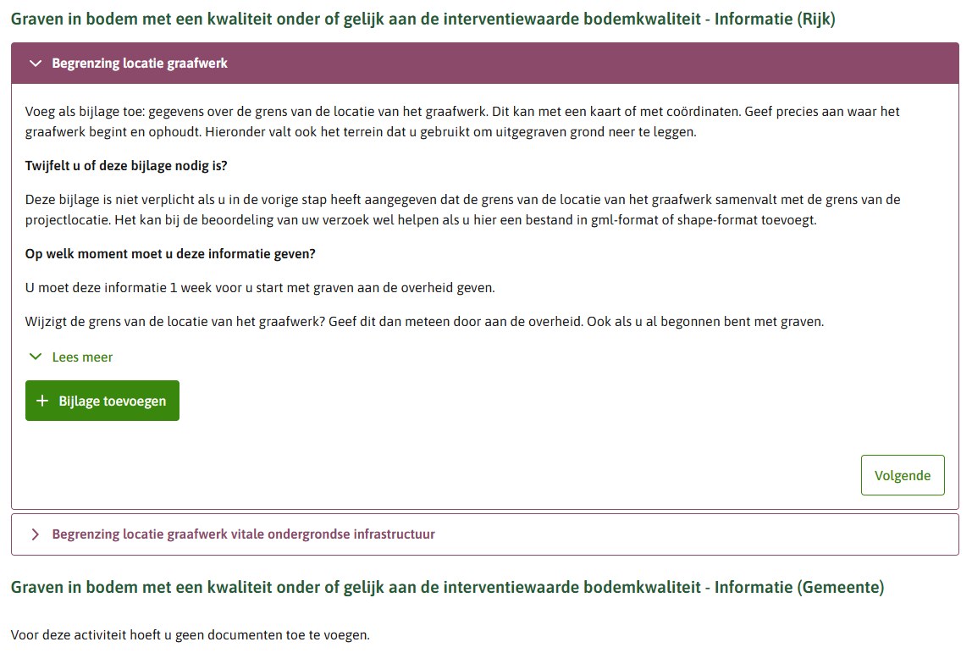

Slide 32
Vragen
Vragen?
Link naar de film "Goed omgaan met onze bodem": https://youtu.be/gSoIBjoFTpU
Handreiking-OZHZ-omgevingsplanregels-thema-bodembeleid-1.pdf
Nieuwe lokale bodemregels – OZHZ
Bodemactiviteiten melden - OZHZ
Later een vraag stellen? j.wiers@ozhz.nl of zie www.ozhz.nl

Slide 33

Bodemregels
in het omgevingsplan

